Slide 1
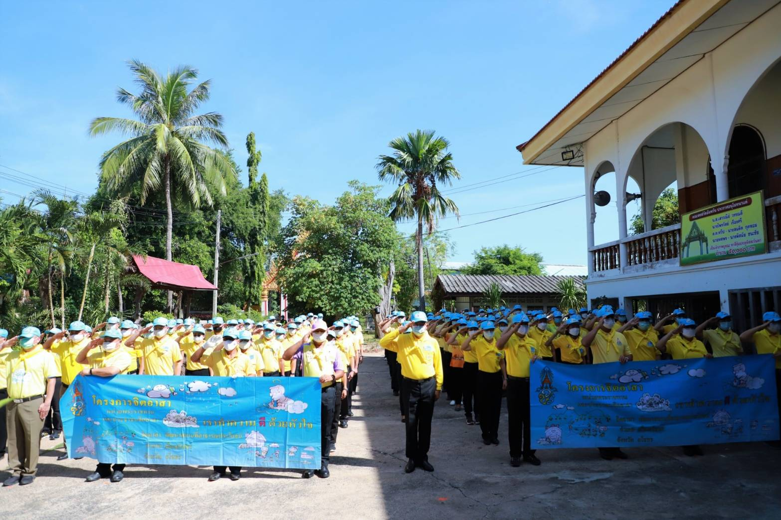
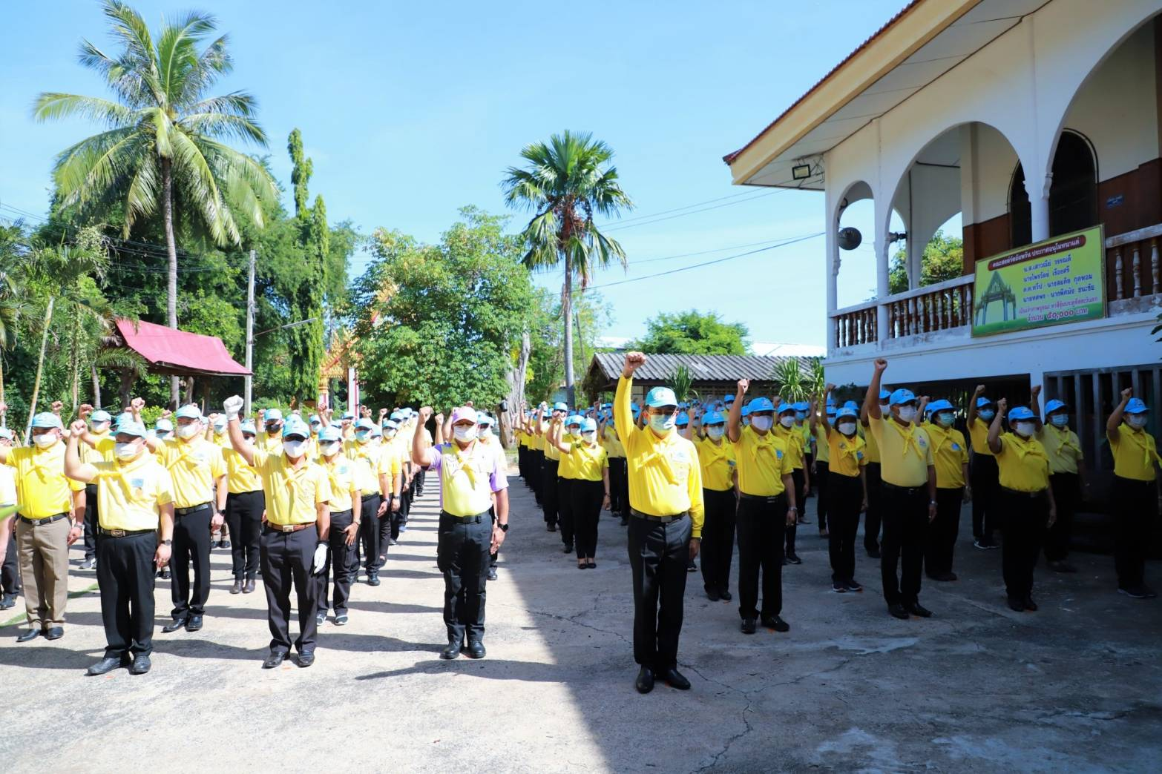
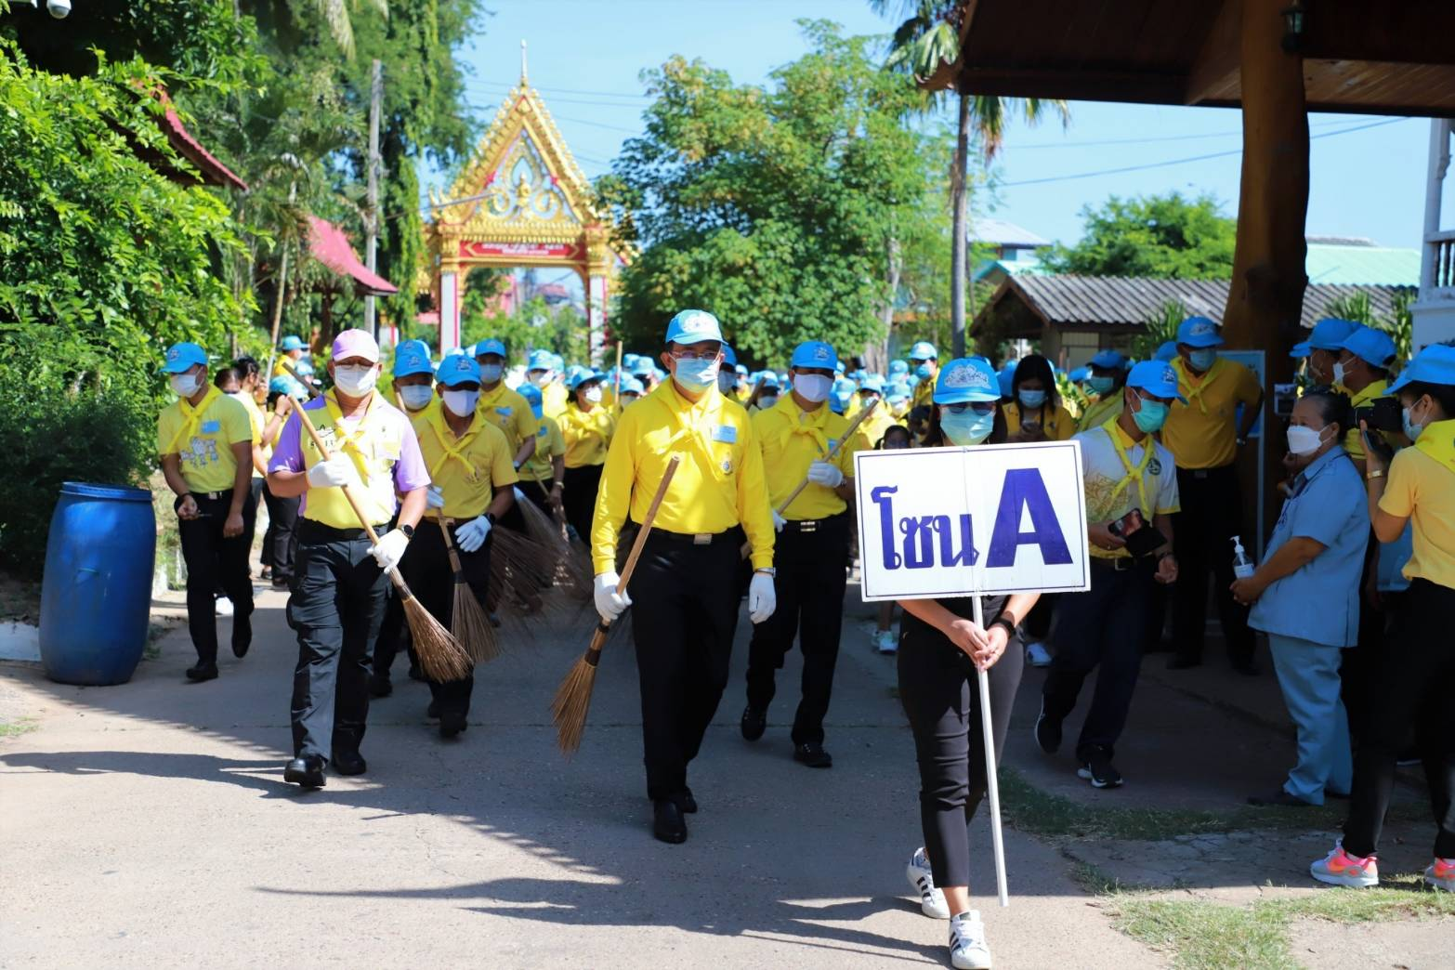
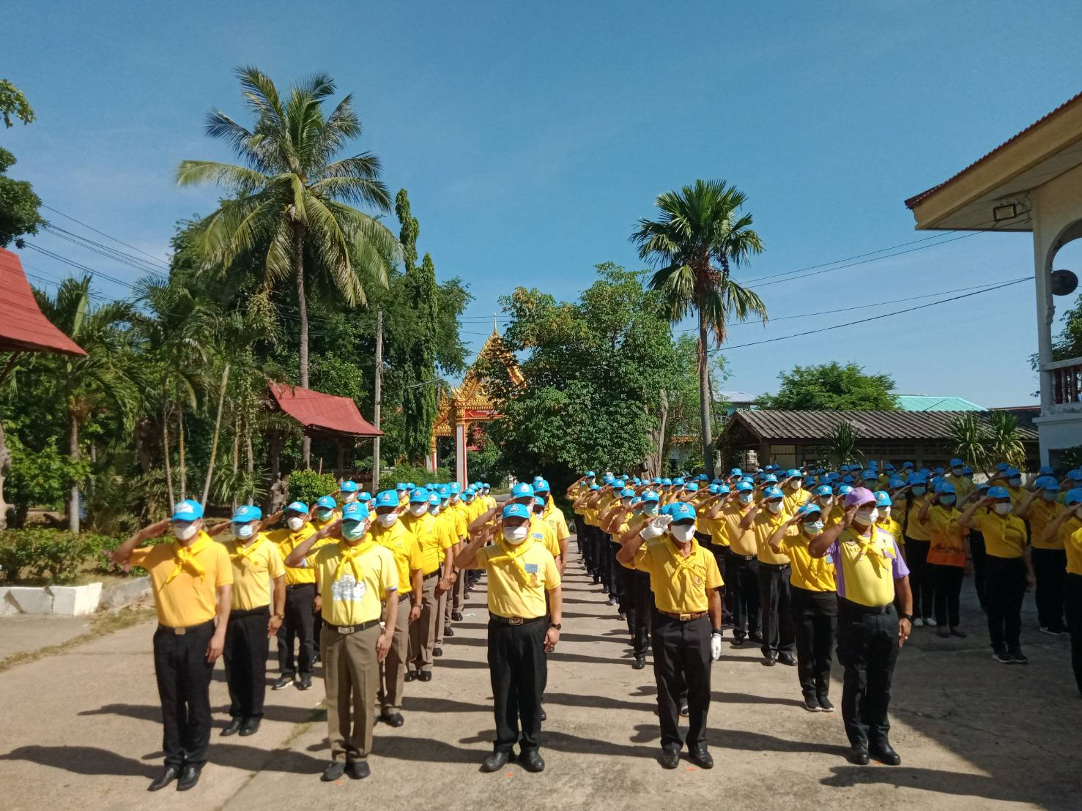
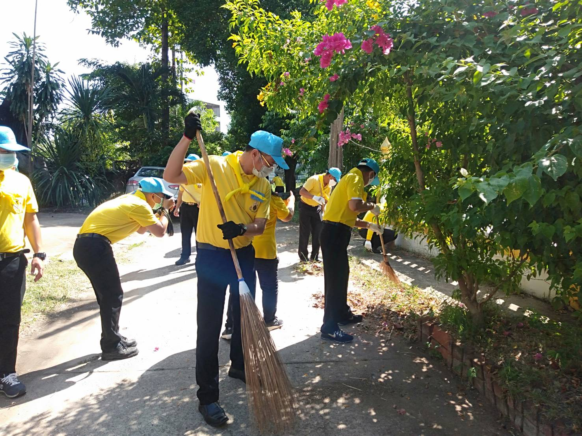
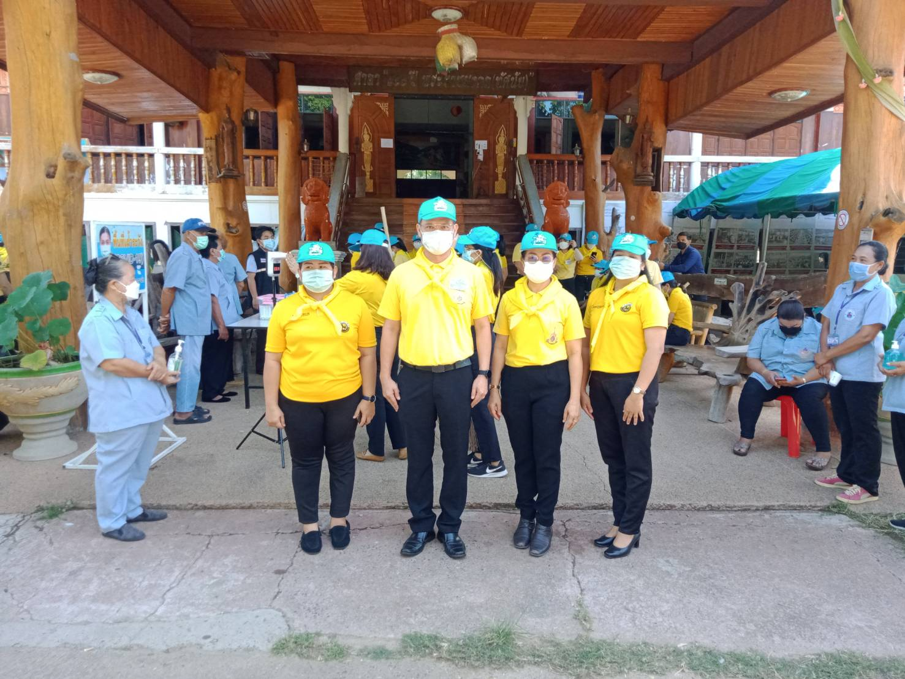
วันที่ 12 กรกฎาคม 2564 เวลา 09.00 น. นายสมยศ นามพุทธา ท้องถิ่นจังหวัดยโสธร
พร้อมด้วยข้าราชการสำนักงานส่งเสริมการปกครองท้องถิ่น ร่วมกิจกรรมจิตอาสาพัฒนา
เนื่องในวันสมเด็จพระนารายณ์มหาราช ณ วัดอัมพวัน ตำบลในเมือง อำเภอเมืองยโสธร
จังหวัดยโสธร โดยมี นายชลธี ยังตรง ผู้ว่าราชการจังหวัดยโสธร เป็นประธาน

